Slide 1
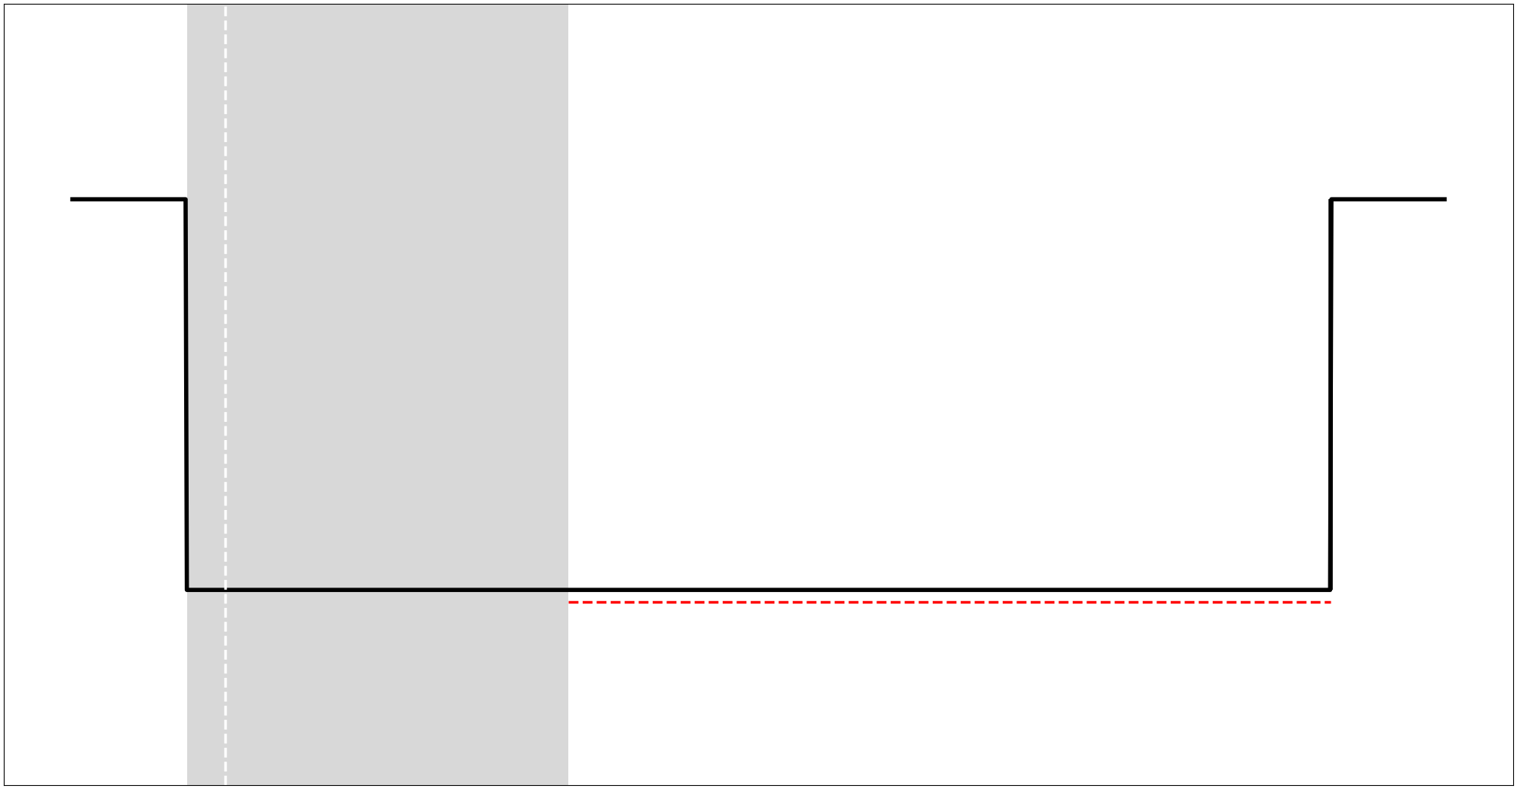
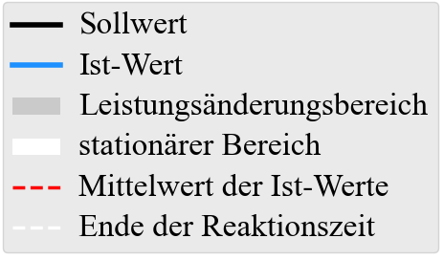
Leistung
LÄB
SB
Vorhalte- oder Erbringungsphase

